Slide 1

Zootreekey 隨機吃，幫你決定這一餐
組別 :第三組
組員 :林旻軒 許富瑞 黃敬哲 謝丞宇 林威羽 張牧恩
指導老師: 趙令文老師

Slide 2
大綱
前言
成員介紹及專題分工
製作發想
技術與架構
網頁架構
使用者路徑
技術構成
架構流程
網站展示講解
網站實際演示

Slide 3



專題分工
林旻軒 組長
工作分配
後端功能整合
前後端整合
林威羽
串接資料庫
查詢功能
資料收集
許富瑞
會員登入
前端頁面整合
抽餐廳
謝丞宇
MYSQL資料庫建置
部落格評論功能
黃敬哲
會員註冊
專案簡報
張牧恩
LOGO設計
專案企畫書

Slide 4

製作發想
在日常三餐，總是有不知道要吃什麼的時候又沒有人可以決定時，第三者幫你決定三餐吃什麼，省下思考時間。
製作一個美食部落格網頁，實現增刪修查的功能，並且實現留言的功能。 如果遇上喜歡或者不喜歡的店家，則可在商家頁面下面留下自己的評論讓其他使用者過濾掉雷店。

Slide 5
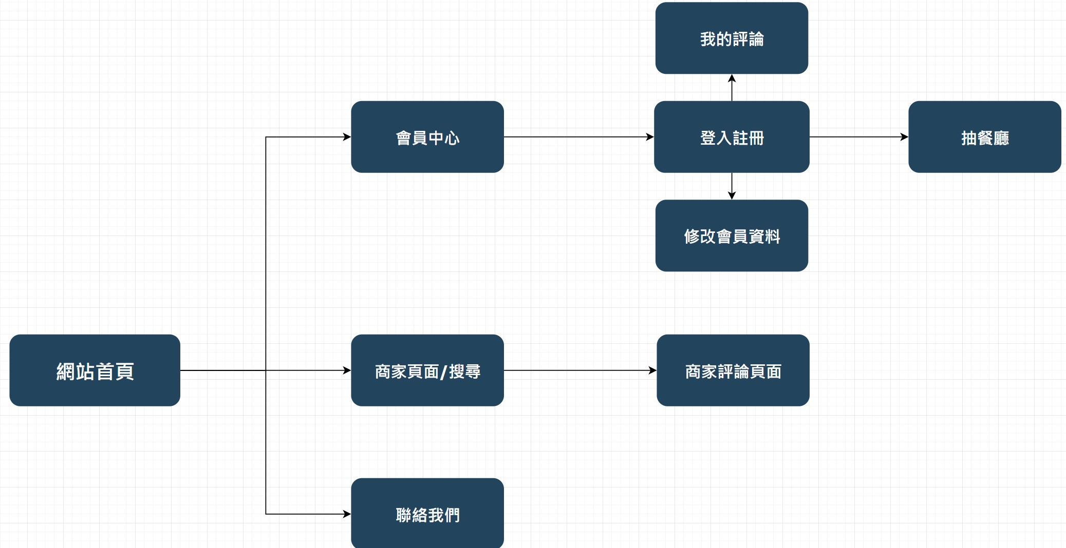
網頁架構
登入註冊
登入註冊
會員中心
抽餐廳
我的評論
首頁
商家頁面/搜尋
商家評論頁面
聯絡我們

Slide 6
使用者路徑
修改資料
瀏覽評論
使用者
找尋店家
店家頁面
登入註冊
評論店家
抽美食

Slide 7










技術構成
前端技術
資料庫
後端技術
版本控管

Slide 8


架構流程
DAO
Service
Database
Controller
Model
View
Container

Slide 9
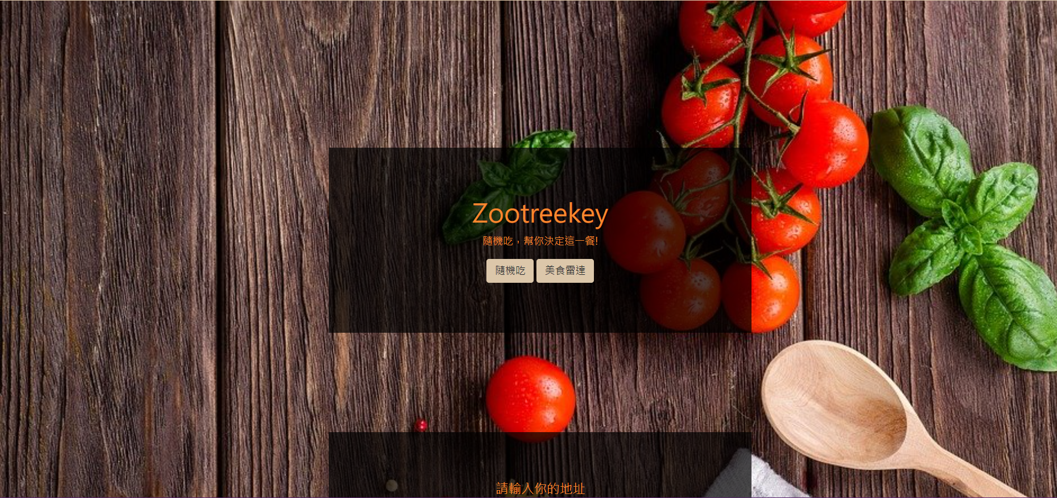
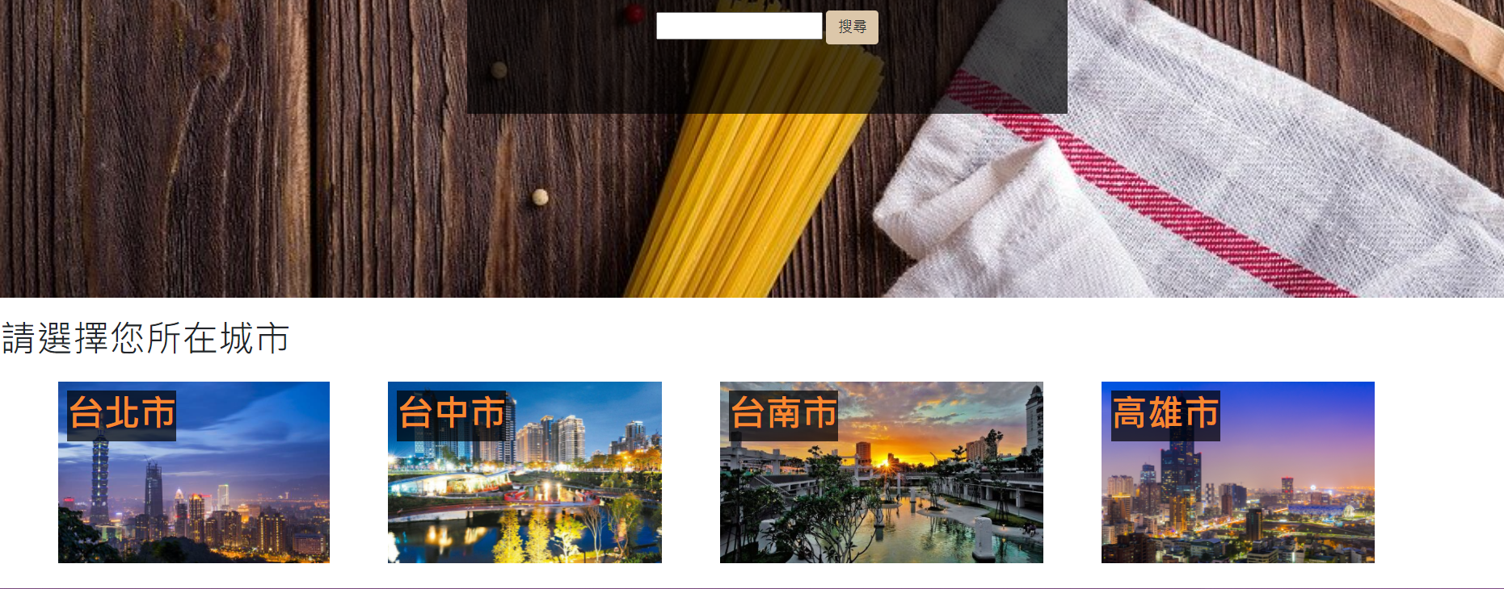
首頁

Slide 10
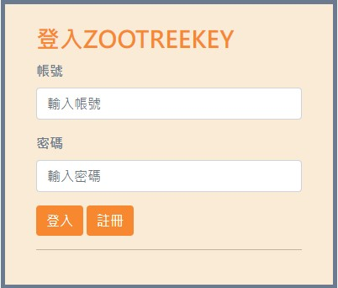
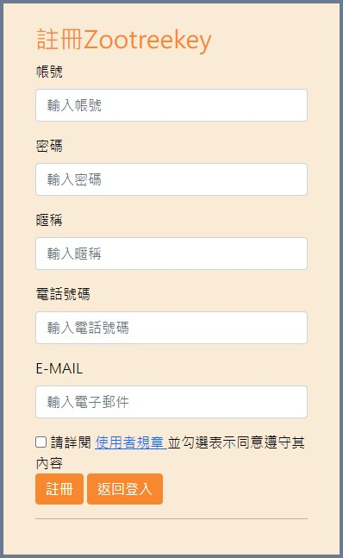
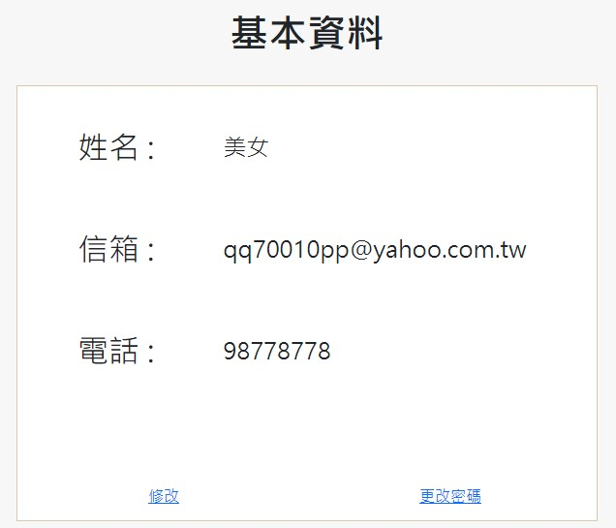
登入註冊功能

Slide 11
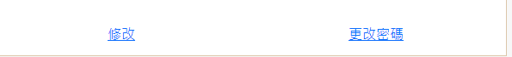
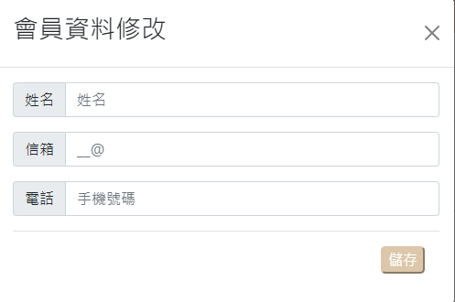
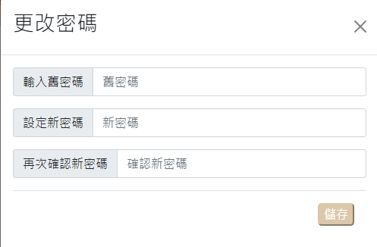
修改密碼及資料

Slide 12
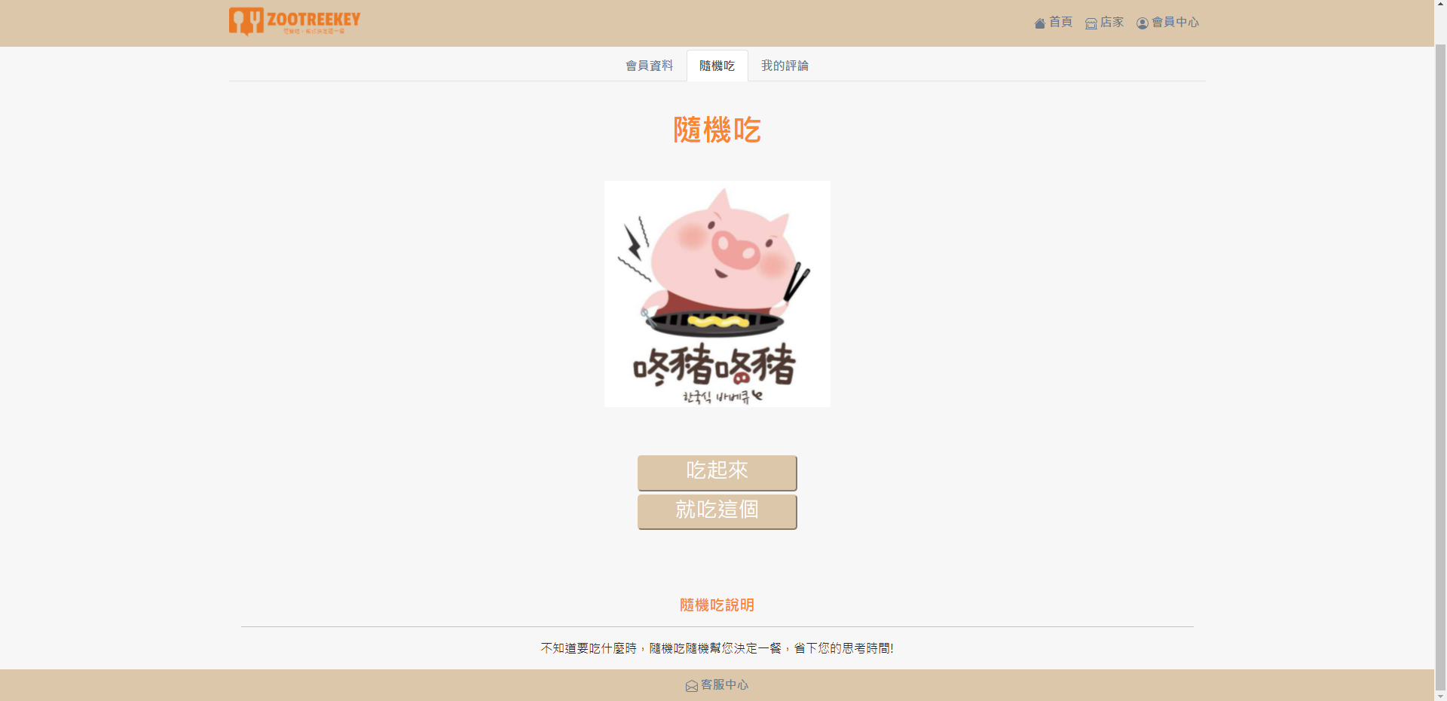
隨機吃美食

Slide 13

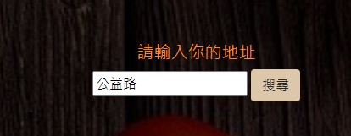
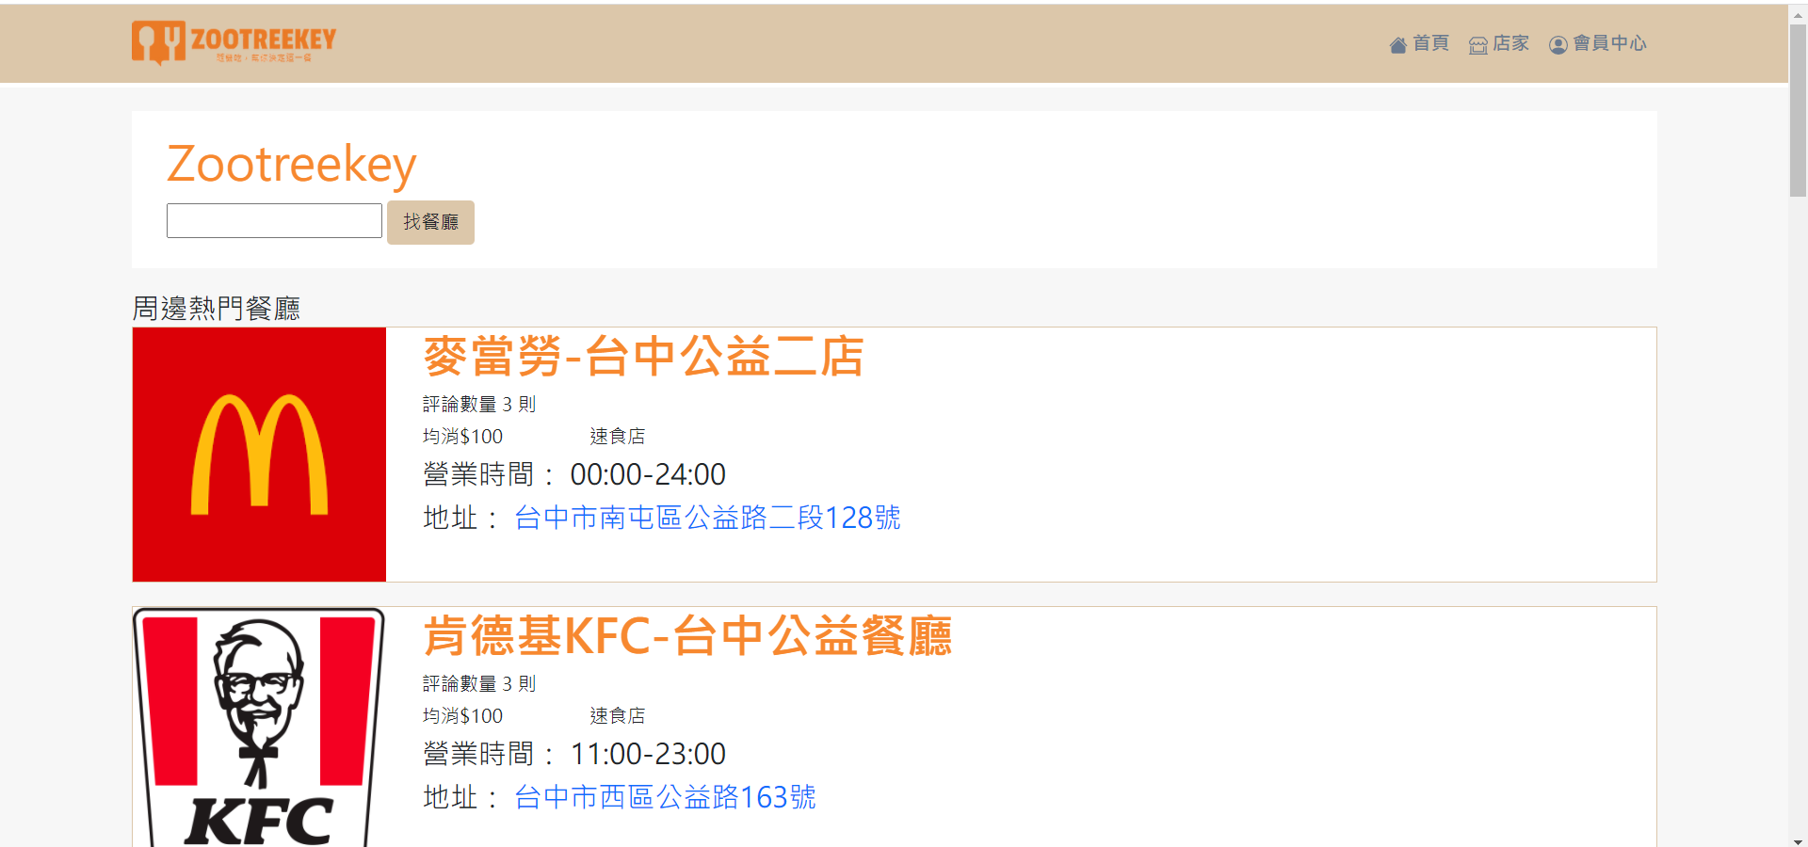
查詢功能

Slide 14
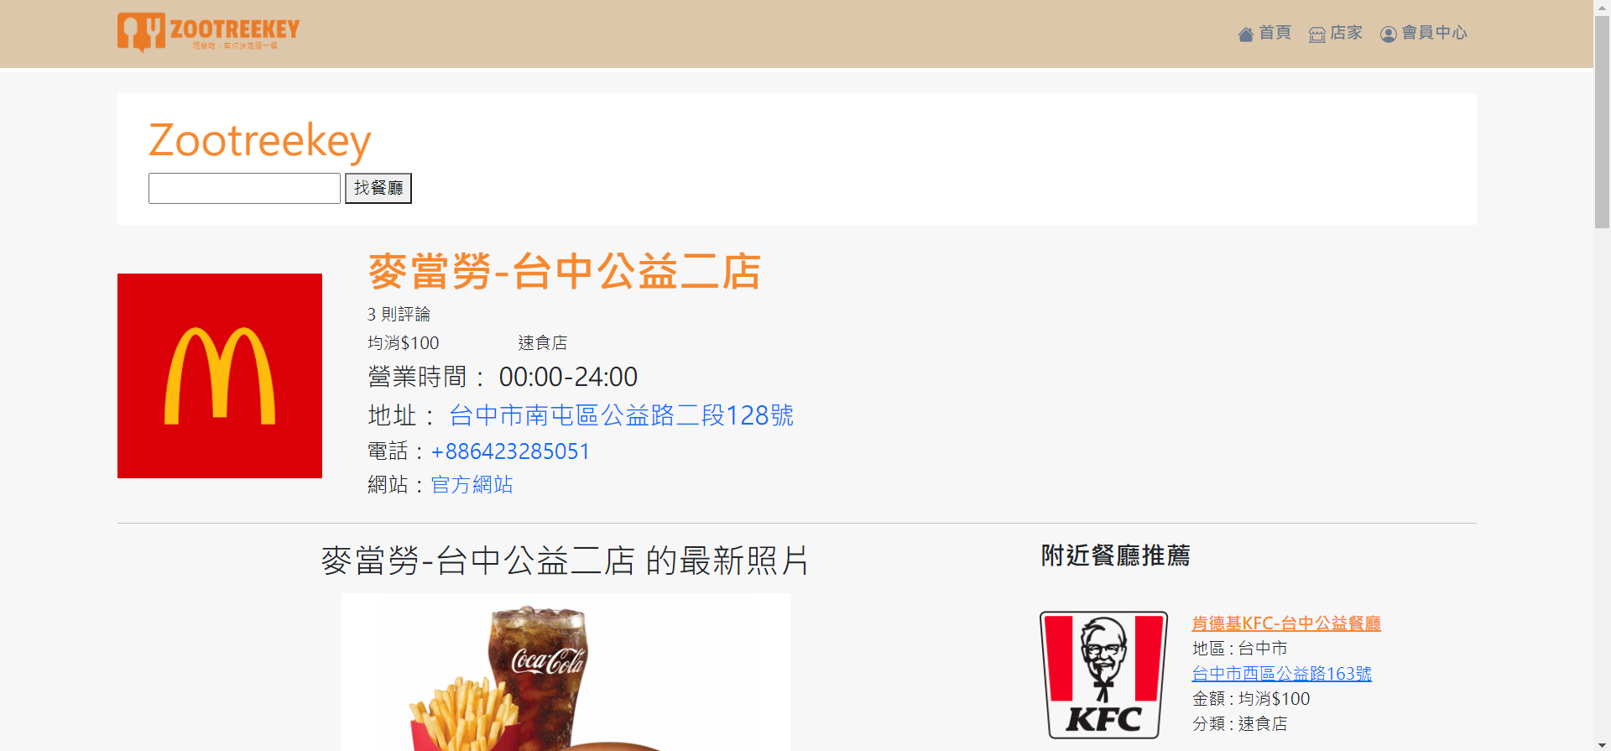
店家頁面

Slide 15
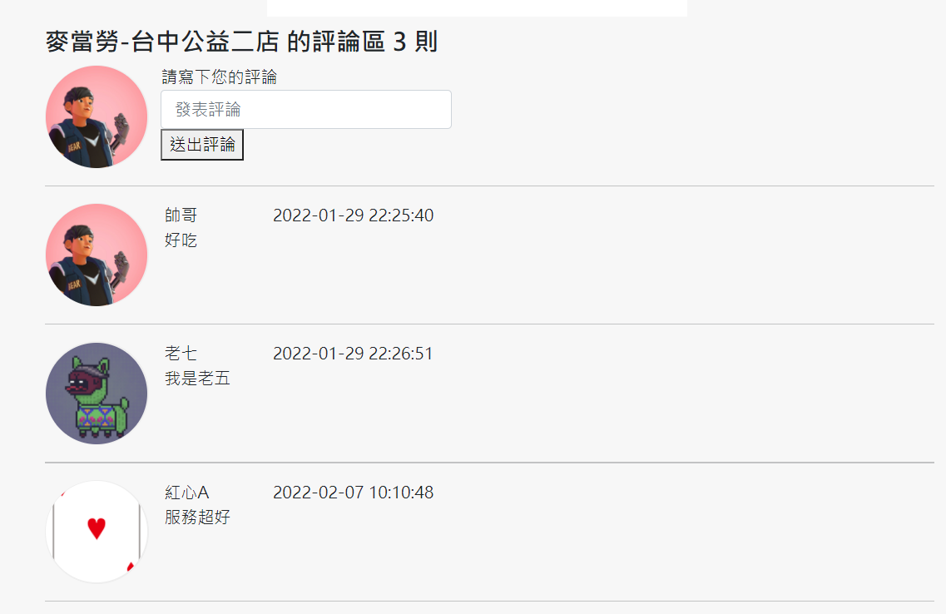
評論店家

Slide 16
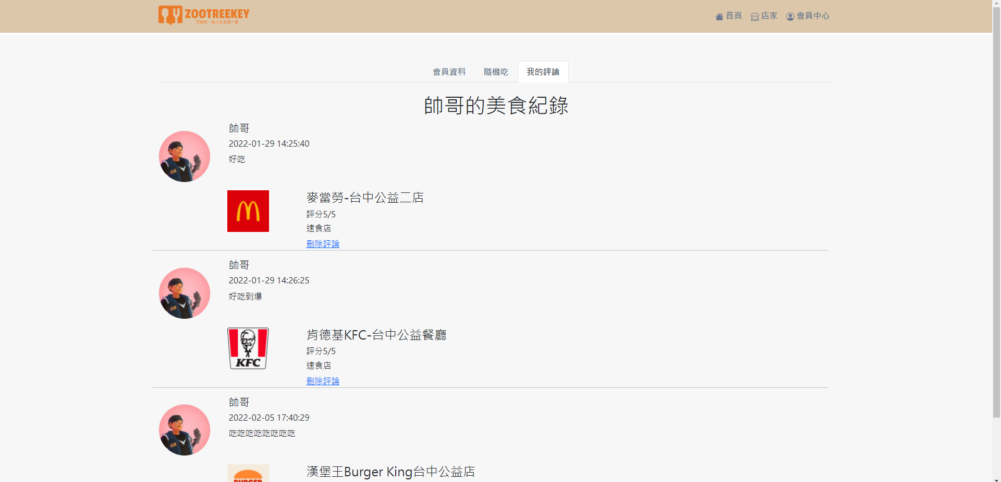
我的評論

Slide 17
網站實際展示

Slide 18
Thank you

